Slide 1


T
O
Á
N
-
1
TIẾT 2
Tiết 2

Slide 2



Slide 3












Slide 4


Slide 5






Có 5 con cá
gồm 2 con cá màu hồng và 3 con cá màu vàng.
5
2
3
?
?
?
gồm
và
5
3
2
?
?
?
gồm
và

Slide 6

Có 5 con cá
gồm 1 con to và
4 con cá nhỏ.
5
1
4
?
?
?
gồm
và
5
4
1
?
?
?
gồm
và

Slide 7


Slide 8
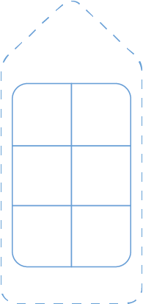











1
Số
?
4
3
Đố các bạn biết 4 gồm mấy và mấy?
1
?
2
?
?
2
3
?
?
?
1
?

Slide 9

2
Số
?
Lấy 6 que tính. Tách 6 que tính đó thành hai nhóm.
Tìm số que tính ở mỗi nhóm.
6
3
3
?
?

Slide 10


2
Số
?
Lấy 6 que tính. Tách 6 que tính đó thành hai nhóm.
Tìm số que tính ở mỗi nhóm.
6
2
4
?
?

Slide 11
2
Số
?
Lấy 6 que tính. Tách 6 que tính đó thành hai nhóm.
Tìm số que tính ở mỗi nhóm.
6
4
2
?
?

Slide 12
2
Số
?
Lấy 6 que tính. Tách 6 que tính đó thành hai nhóm.
Tìm số que tính ở mỗi nhóm.
6
5
1
?
?

Slide 13
2
Số
?
Lấy 6 que tính. Tách 6 que tính đó thành hai nhóm.
Tìm số que tính ở mỗi nhóm.
6
1
5
?
?

Slide 14


